Slide 1



义务教育《信息科技》四年级上册
第4单元 制订体质提升方案
——用数据证明观点
合肥市六安路小学荣城花园分校 张彬彬

Slide 2

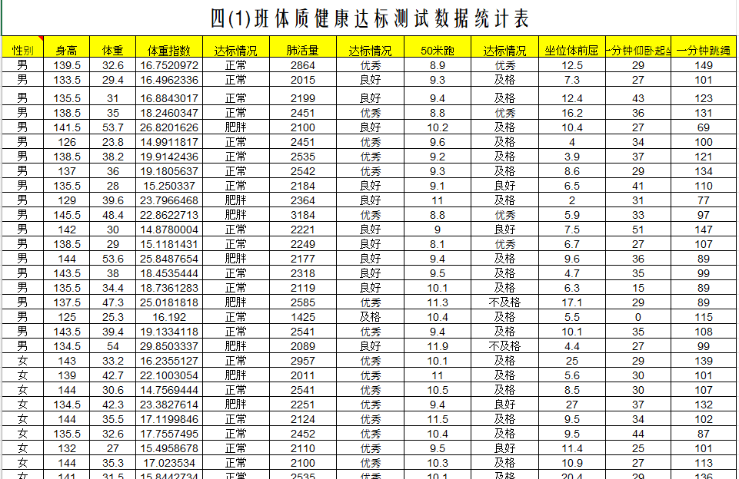
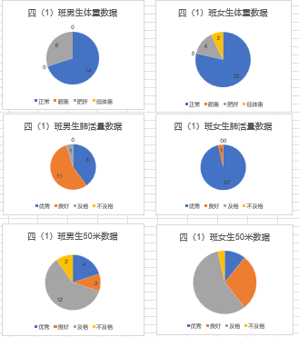

发现问题
打开“班级体质健康数据统计表”，分析其中的数据，你有什么发现？
针对数据中反映出的健康问题，我们可以制作一份体质数据分析报告，倡导绿色健康生活。

Slide 3
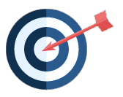

明确目标
撰写体质数据分析报告，展示体质提升方案的制订过程，倡导健康生活。
学会用数据记录和描述事物，以支撑自己的观点，并能使用数字化工具展示数据分析结果。

Slide 4





1. 认识数据分析报告
2. 制订班级体质提升方案
3. 规划班级体质分析报告
1. 数据分析报告
2. 数据分析助力生活
1. 制作班级提示分析报告主体
2. 完善班级同学体质分析报告

Slide 5


1．认识数据分析报告
2．制订班级体质提升方案
3．规划班级体质分析报告

Slide 6

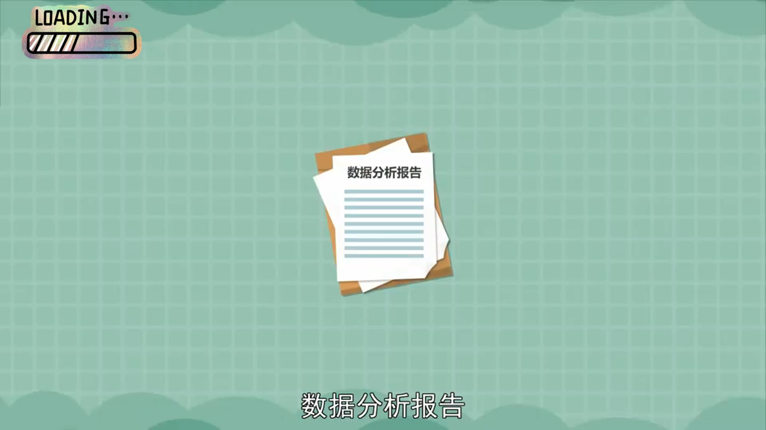
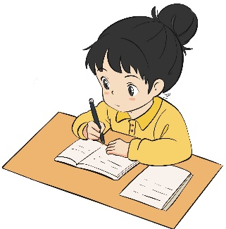
1．认识数据分析报告
学一学

Slide 7
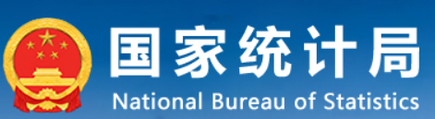
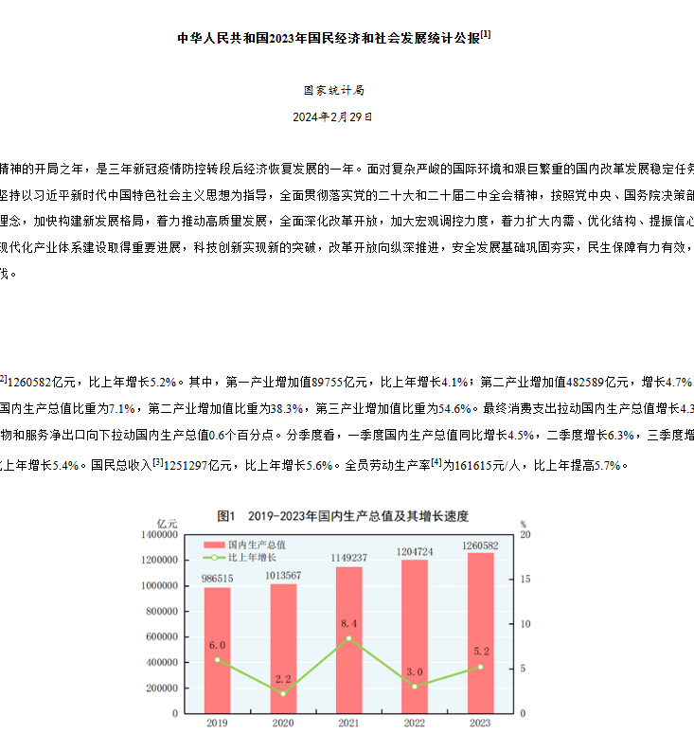
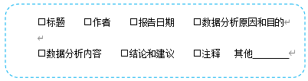
1．认识数据分析报告
说一说
结合国家统计局官网说一说：数据分析报告的组成。
www.stats.gov.cn/sj/tjgb/ndtjgb

Slide 8
1．认识数据分析报告
说一说
结合国家统计局官网说一说：数据分析报告的特点。
www.stats.gov.cn/sj/tjgb/ndtjgb
特点 | 表述流畅、条理清晰
 | 客观真实
 | 引用资料来源可靠
 | 可读性强

Slide 9
2．制订班级体质提升方案
写一写
你有什么提升体质健康的建议吗？
我的建议：

Slide 10
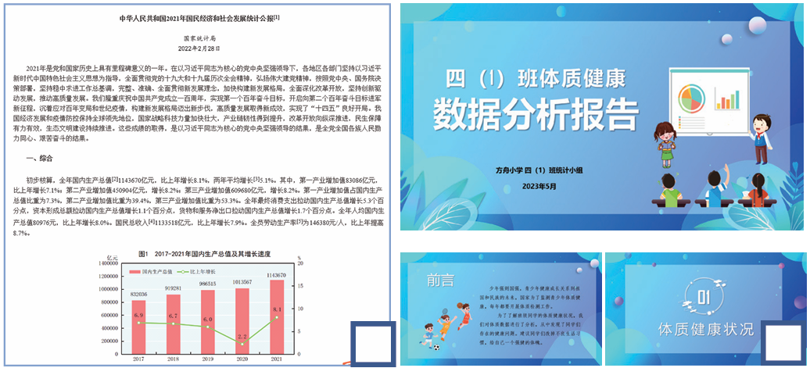
3．规划班级体质分析报告——确定分析报告形式
选一选
我选择：_____________，我的理由是：___________。

Slide 11
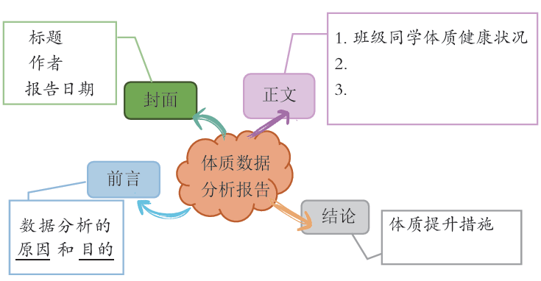
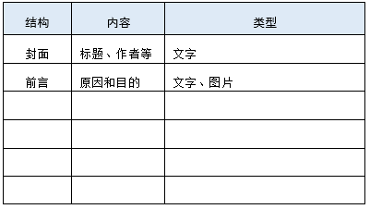
3．规划班级体质分析报告——规划作品结构
写一写
规划结构
规划内容

Slide 12

1．制作班级体质分析报告主体
2．完善班级同学体质分析报告

Slide 13
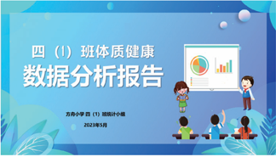
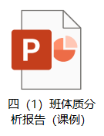
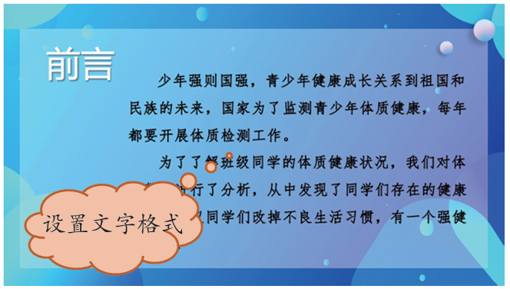
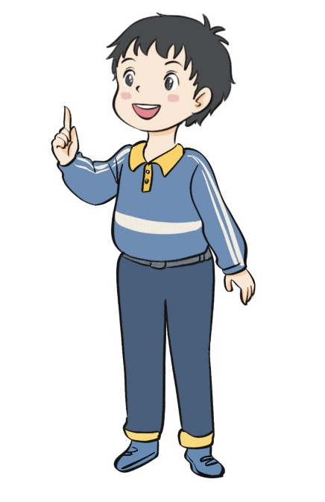
1．制作班级体质分析报告主体
做一做
打开“四（1）班体质分析报告”课例作品，完成各部分主体结构。
……

Slide 14

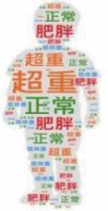

2．完善班级同学体质分析报告——添加图表数据
做一做
体重指数数据
身体形态问题
从表中选择合适的数据制作图表并粘贴到报告中。

Slide 15
2．完善班级同学体质分析报告——添加装饰图片
做一做
对作品中文字、图片、图表等内容进行属性设置，美化完善作品。
小提示：数据分析报告中如果使用了他人的研究成果或资料、图片等， 应说明来源，尊重知识产权。

Slide 16

1．数据分析报告
2．数据分析助力生活

Slide 17
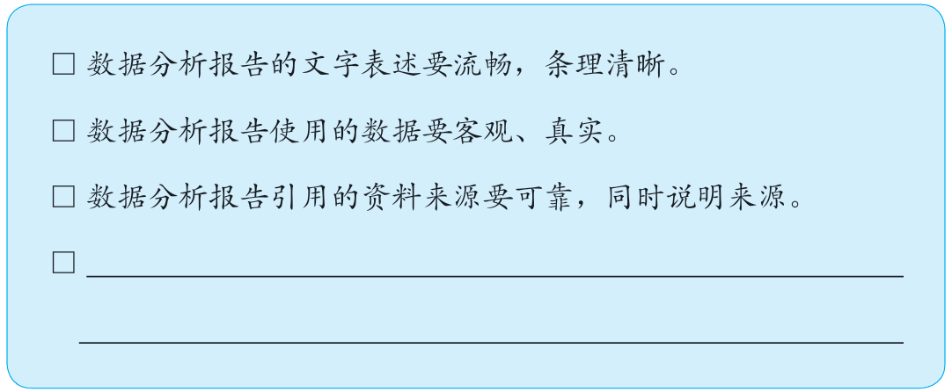
1．数据分析报告
填一填
撰写数据分析报告要注意哪些方面呢？

Slide 18
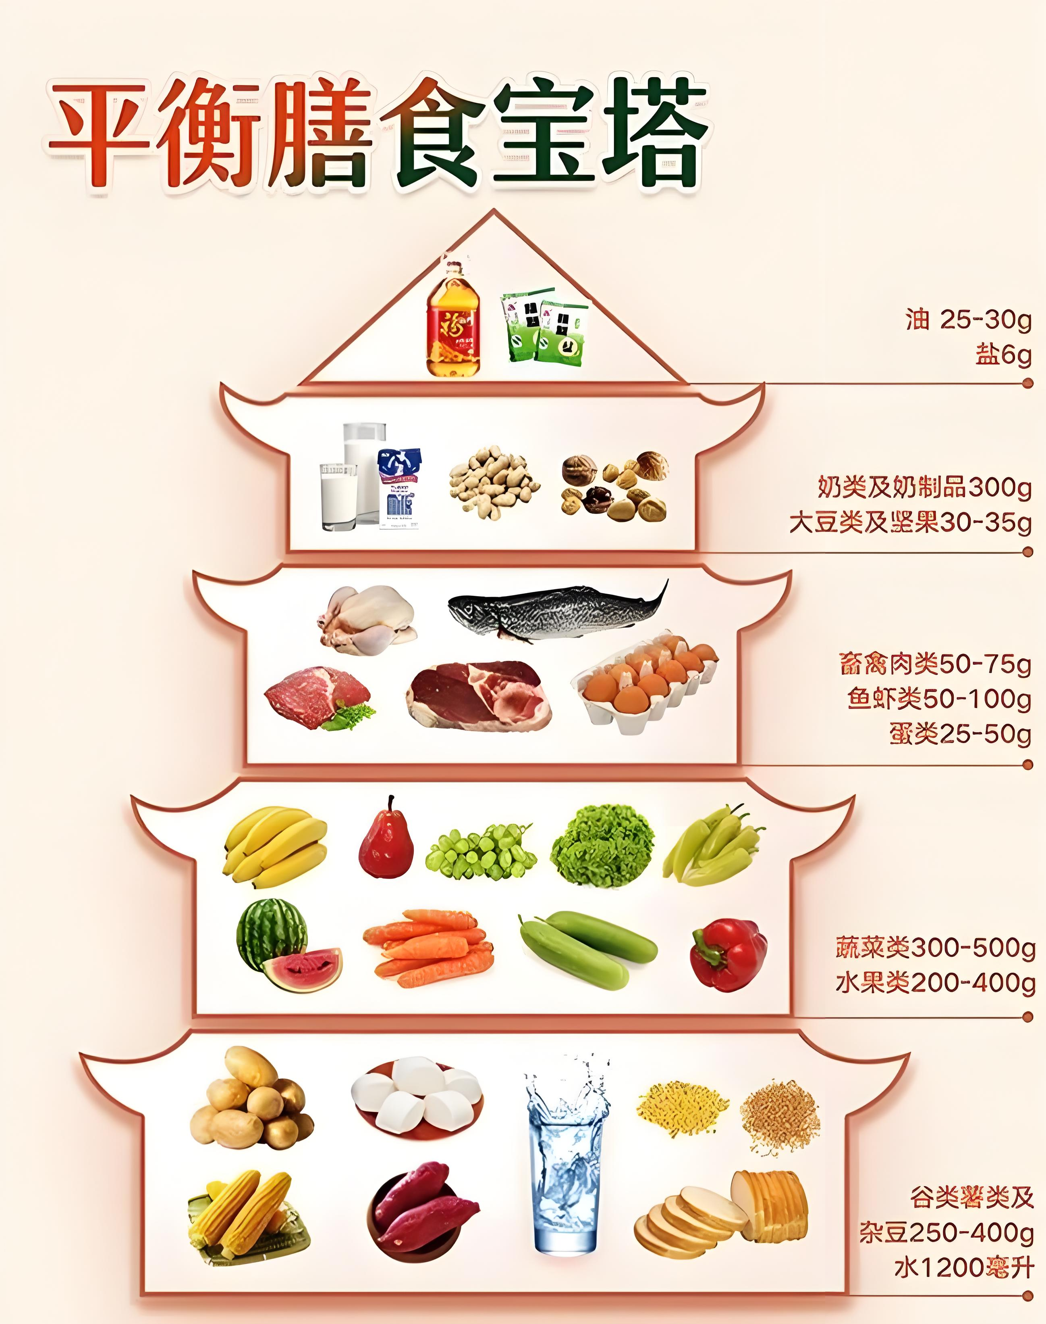

2．数据分析助力生活
说一说
分析图中数据，你有怎样的观点？该怎样改进目前生活方式？

Slide 19


Slide 20
1.请和父母一起查看父母近5年在各平台的消费数据，找出消费规律、消费习惯，给父母提出消费建议。
2.寒假即将到来，请与同伴合作，设计针对假期生活的数据统计，并撰写数据分析报告。

Slide 21

义务教育《信息科技》四年级上册
第4单元 制订体质提升方案
第15课 编写体质分析报告

